Slide 1

Профессиональная этика менеджера: Ценности, принципы и практические инструменты
Езута Мария гр.БМН-24-ММ1

Slide 2

Почему этика - это стратегический актив?
Этика = Эффективность, Доверие, Устойчивость
Репутация это ценнейший нематериальный актив
Последствия НЕэтичного поведения:
Финансовые потери
Юридические риски
Потеря клиентов и партнеров
Демотивация сотрудников

Slide 3

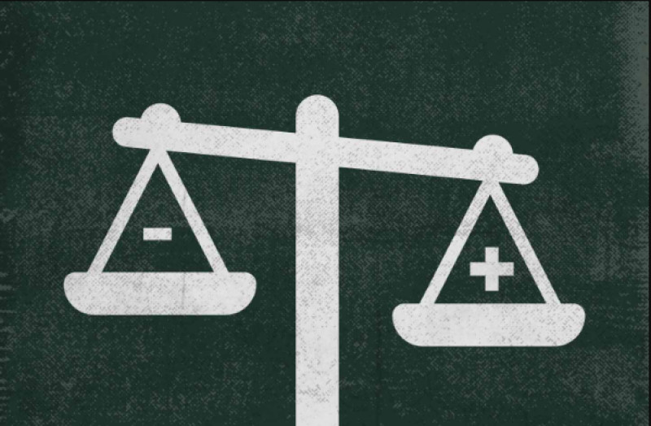

Этические теории в менеджменте
Основные концепции:
Утилитаризм: «наибольшее благо для наибольшего числа»
Деонтология: «следуй долгу, даже если это трудно" (символ: книга законов, щит)
Этика добродетелей: «будь хорошим человеком/менеджером" (символ: развивающийся росток, фигурка человека)

Slide 4
Ключевые принципы профессиональной этики менеджера.
Принципы
Честность и прозрачность
Ответственность
Справедливость
Профессионализм
Уважение к личности
Конфиденциальность

Slide 5
Этические дилеммы: Реальные вызовы
Кейс 1: Конфликт интересов. Менеджер сталкивается с необходимостью нанять близкого родственника на руководящую должность.
Проблема: непредвзятость, потенциальная некомпетентность.
Кейс 2: Принятие непопулярных решений. Менеджер вынужден сокращать штат из-за реструктуризации.
Проблема: увольнение людей vs. выживание компании.
Кейс 3: Информационная этика (международный аспект). Менеджер узнает о сомнительной практике поставщика из другой страны, которая там является нормой, но нарушает моральные принципы компании. Проблема: выбор между деловыми отношениями и этическими стандартами.
Кейс 4: Цифровые данные. Менеджер имеет доступ к данным о личной жизни сотрудников. Можно ли использовать эти данные для оценки их эффективности?

Slide 6
Этика и культура: Руководящая роль менеджера
Корпоративная культура как этическая ДНК организации
Как менеджер влияет на создание этического климата: своим примером, коммуникациями, системой поощрений/наказаний.
Как создать единую этическую культуру в многонациональной команде?
Кодексы корпоративной этики
Структура (ценности, принципы, правила, механизмы обратной связи).
Важность их не просто наличия, но и реального внедрения и соблюдения.
Этическое лидерство
Кого можно считать примером этичного лидера? (Например, Хосе Ортега-и-Гассет, или современные фигуры, если есть соответствующие примеры).
Как формируется и поддерживает этическое лидерство.

Slide 7
Цифровой мир – новые этические горизонты
Приватность vs. Сбор данных
Предвзятость алгоритмов (AI bias)
Цифровая репутация
Информационная безопасность
С какими цифровыми этическими вызовами вы уже сталкивались или слышали о них?

Slide 8
Ваши первые шаги к этичному менеджменту
Ключевые рекомендации:
Развивайте самосознание
Учитесь слушать и анализировать
Ищите наставников
Не бойтесь обсуждать сложные вопросы

